Slide 1


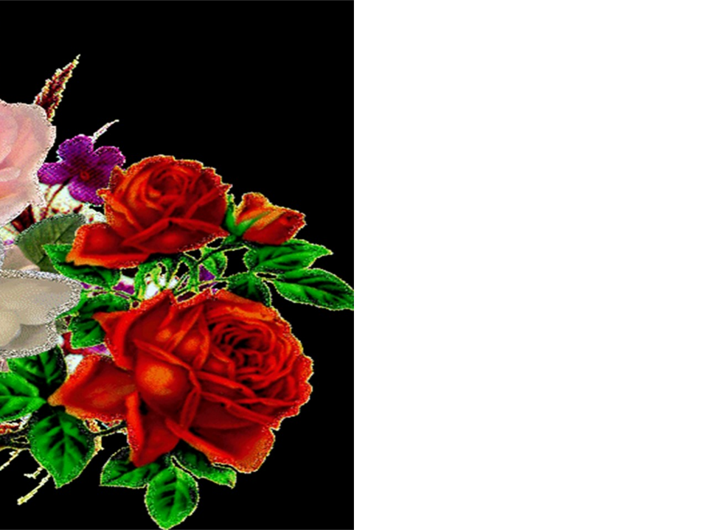
De Que
Vale? ...
AUTOMÁTICO

Slide 2

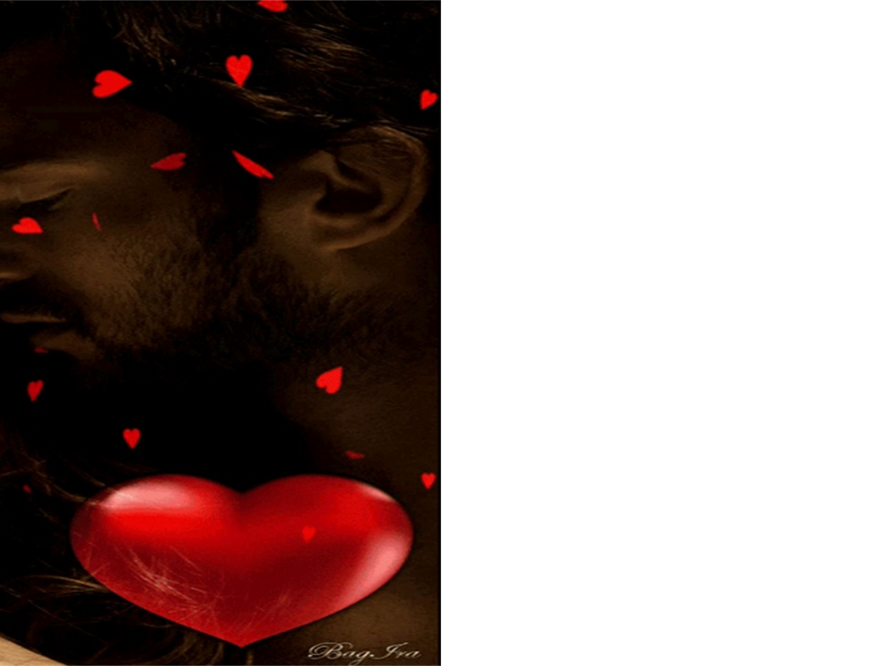

De que nos valeria a vida,
Se não tivéssemos a que nos apegar,
Só pode ser alegre, colorida,
Se temos alguém para amar.

Slide 3
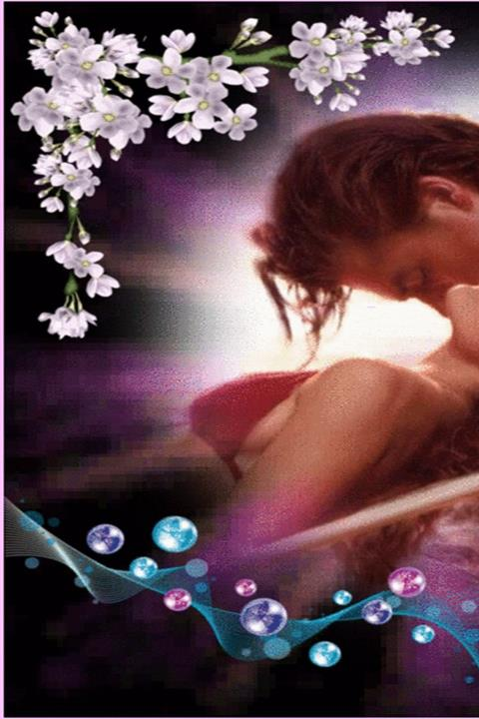
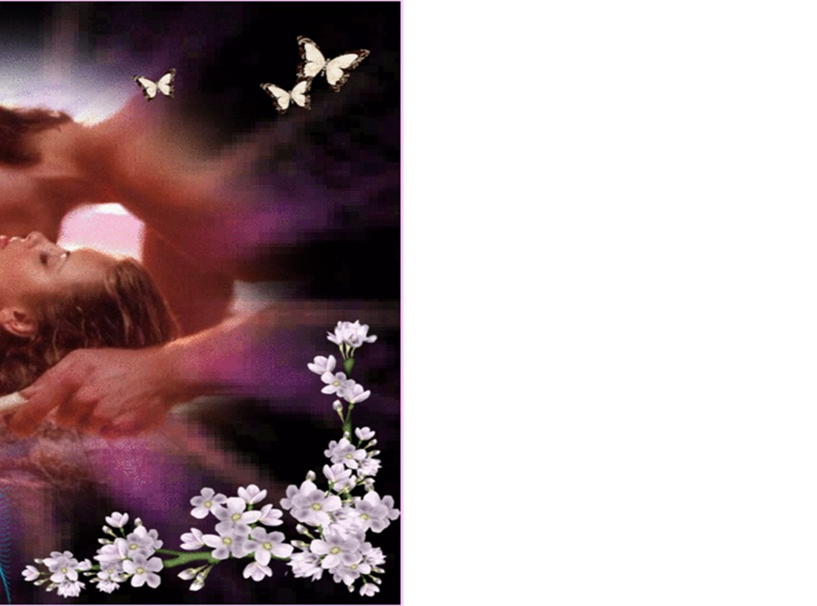
De que nos vale o viver,
Se ninguém nos aquece,
Ninguém nos espera ao anoitecer,
Nem está conosco quando amanhece.

Slide 4

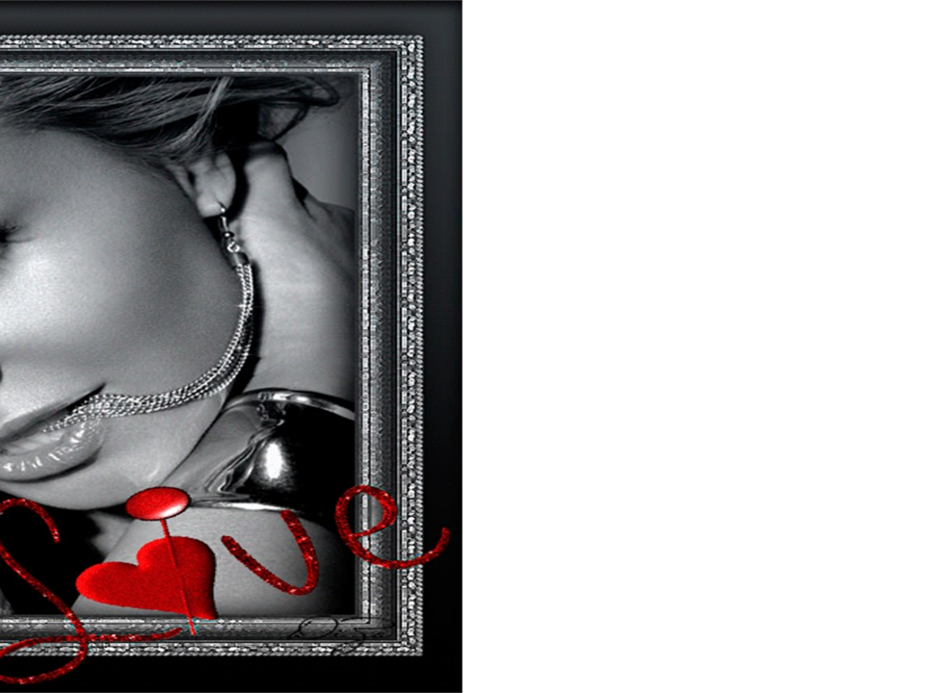
Para mim o encanto da vida,
É o amor em toda sua expressão,
É a família, uma pessoa querida,
Os amigos e a Paz no Coração.

Slide 5
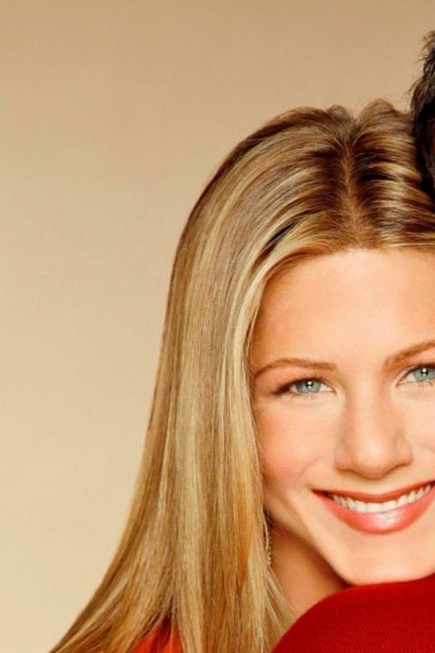
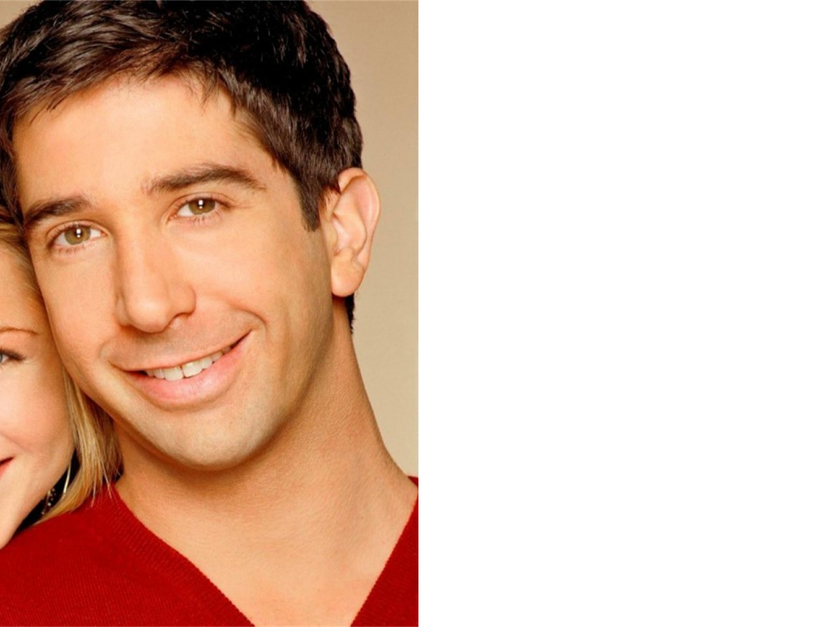
Texto: De que vale?...
Autor: José Cláudio Fernandes
Formatação: Dorotéia Gomes
Imagens: Internet
Música: Never leave the sun (yanni)
Divulgação: www.sergrasan.com
Doroteia Gomes Slides
José Cláudio Poesias e Cronicas
doroteiagomes06@gmail.com
fernandesjc@hotmail.com

